Slide 1





Projet : ​ Full Stack Back
Yaaqoub Semlali
MOUHDA Chaimae
OKA Celaire Idriss

Slide 2
SOMMAIRE
1. Présentation du projet
2. Objectif
3. Projet
4. Technologies Et Bibliothèques Utilisées
5. Api Endpoints
6. Postman
7. Conclusion

Slide 3
1. Présentation du projet

Slide 4
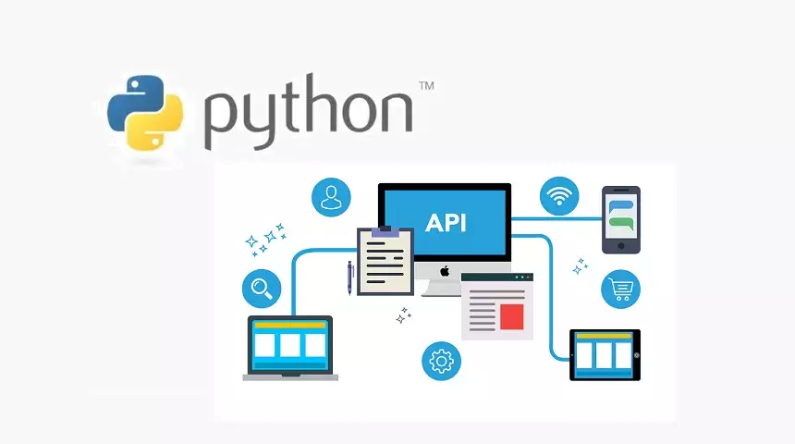
A. Définition de projet
Notre projet consiste à mettre en place une API avec Django Rest Framework pour une boutique en ligne qui permet à des utilisateurs de consulter un catalogue de produits rangé par catégories, produits et articles.
Django REST Framework est une librairie permettant la mise en place d’une API pour Django.

Slide 5
B. Problématique
Gestion de la boutique en ligne par les administrateurs de la plateforme, en ajoutant, modifiant et en supprimant des produits en vente en ligne.
Sécurisation de certains endpoints pour qu’ils ne soient pas accessibles publiquement.
Le code de l’application est disponible sur GitHub.

Slide 6
2. Objectif

Slide 7
les objectifs visés
Mettre en place une API simple avec Django REST Framework
Rendre nos endpoints plus performants
Sécuriser notre API avec l’authentification et gestion de tokens.

Slide 8
3. PROJET

Slide 9
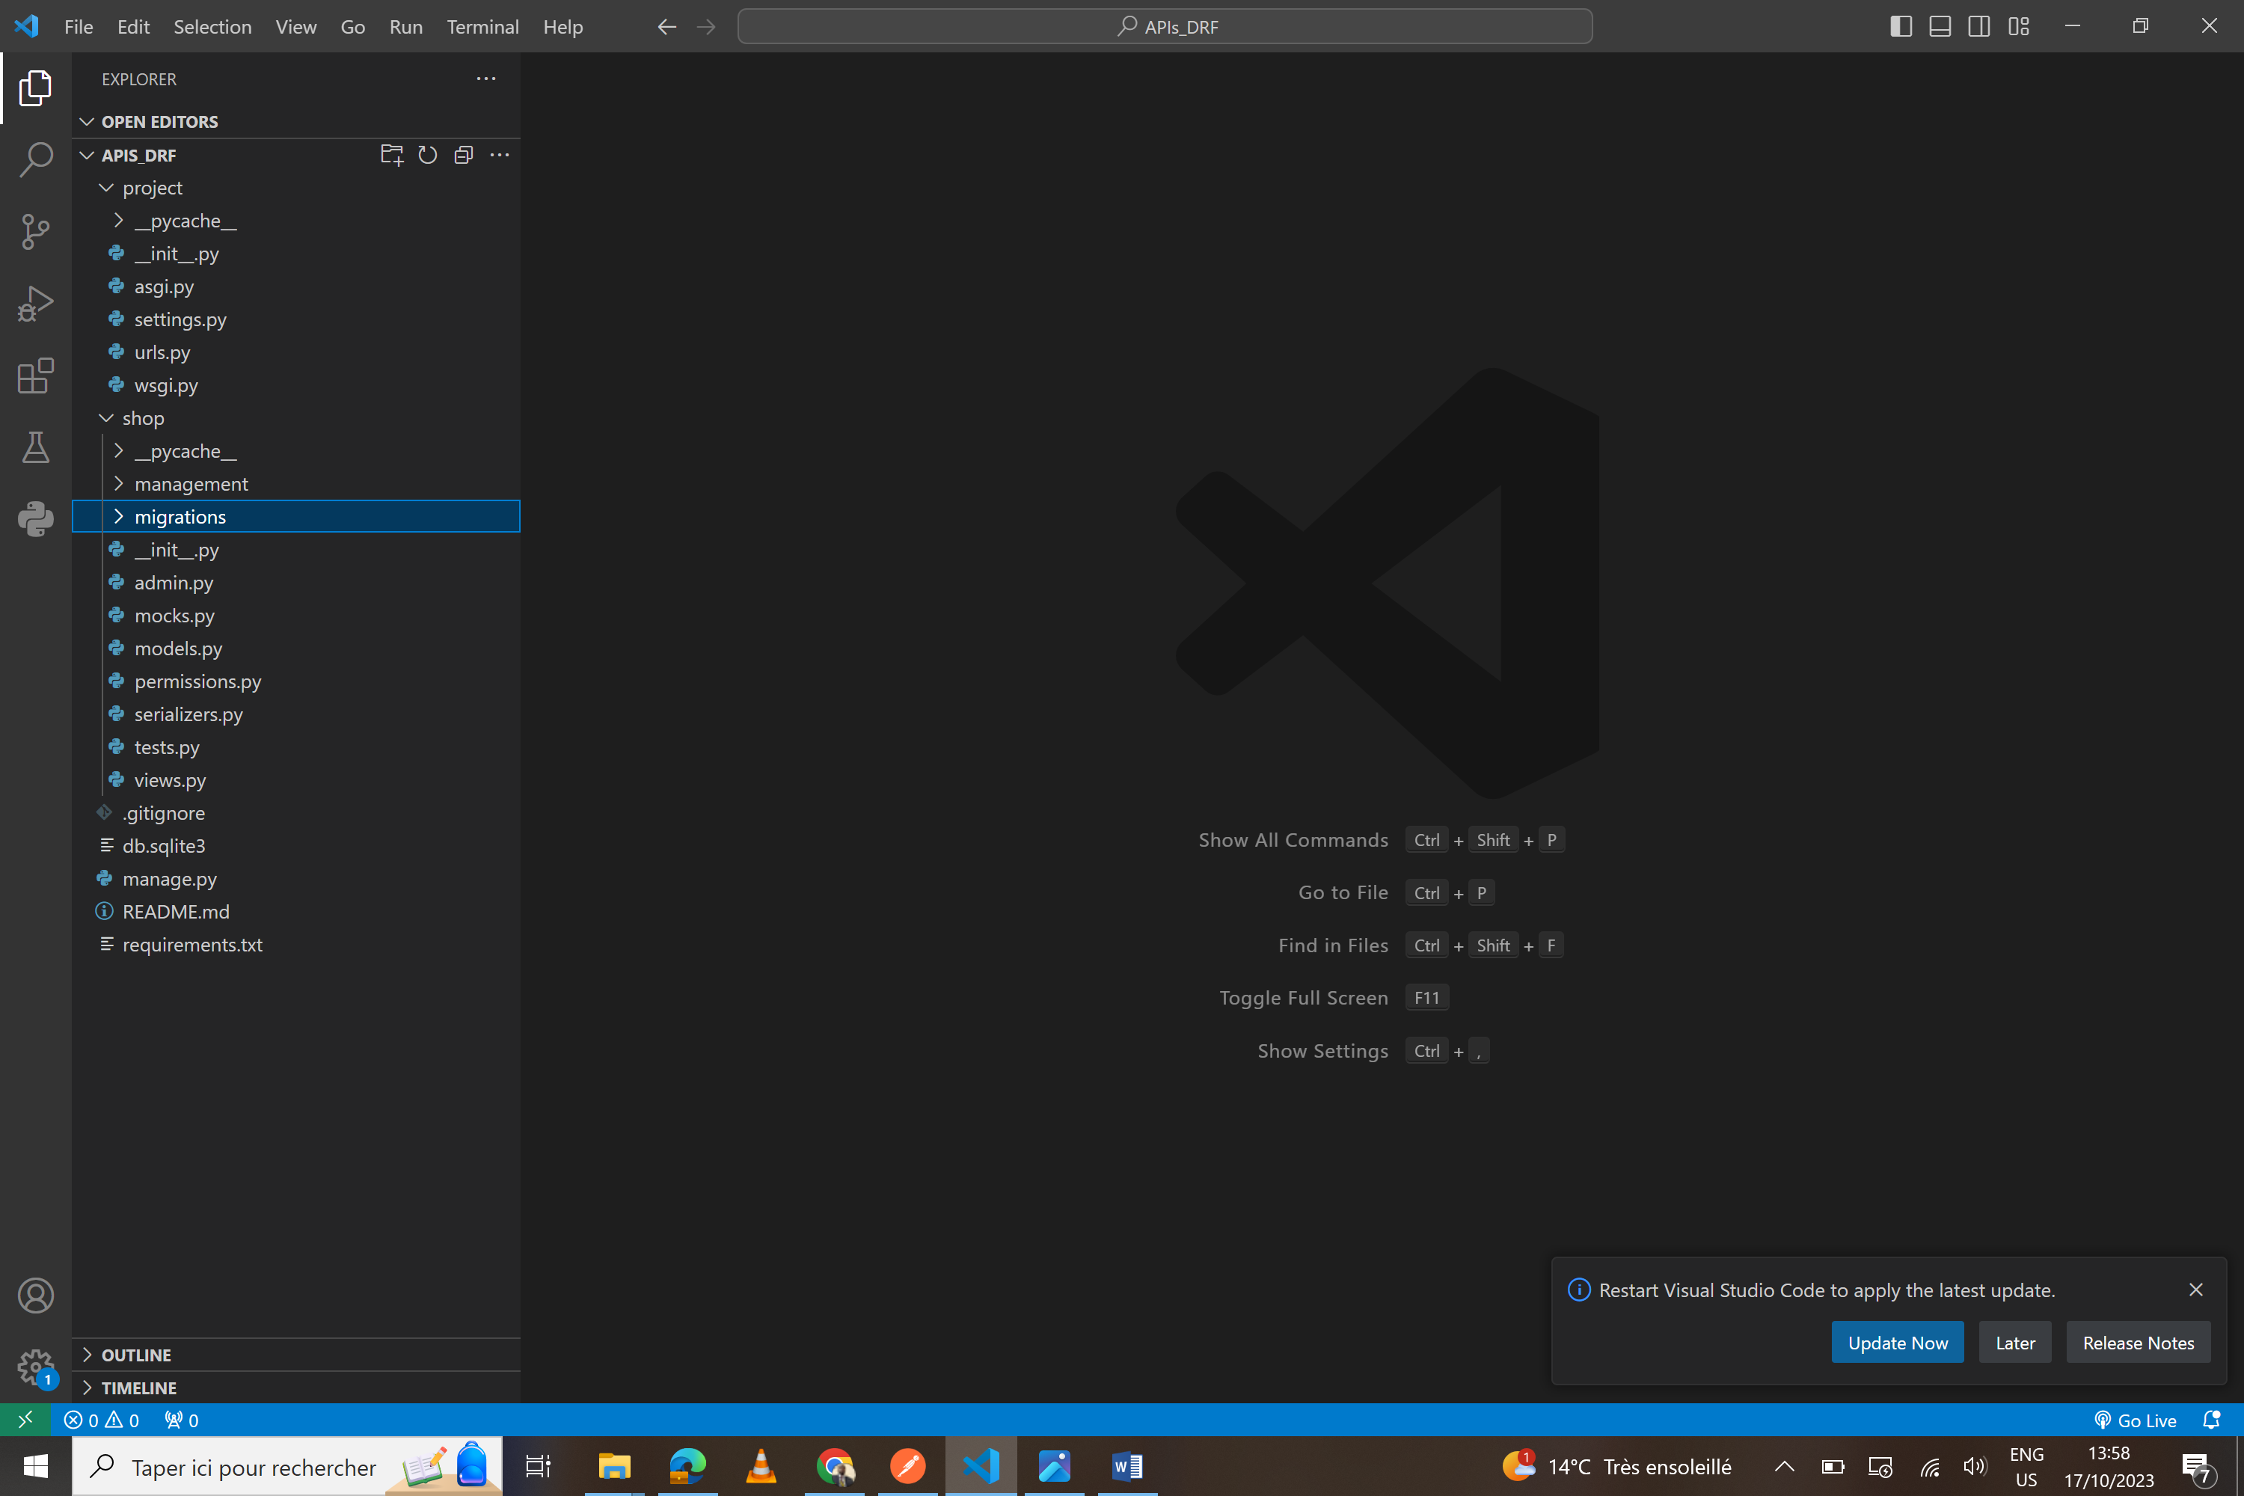
A. Structure du projet

Slide 10
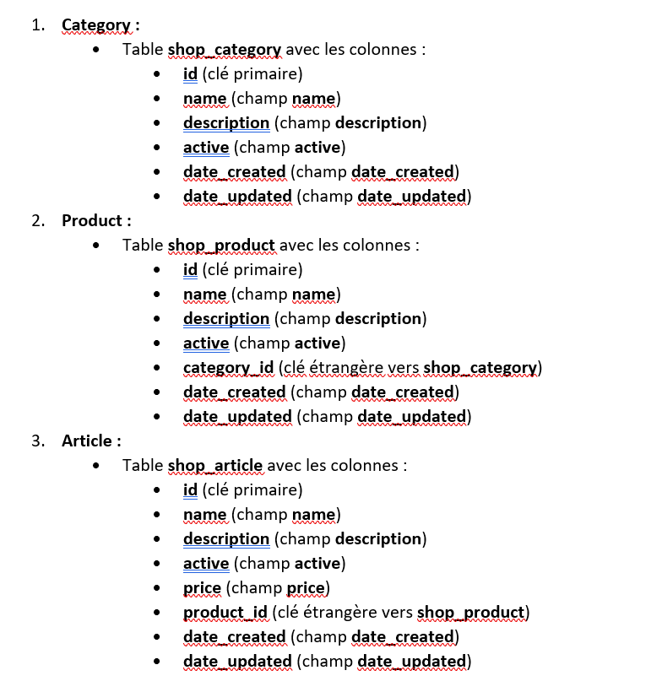
B. Structure de la base de donnes

Slide 11
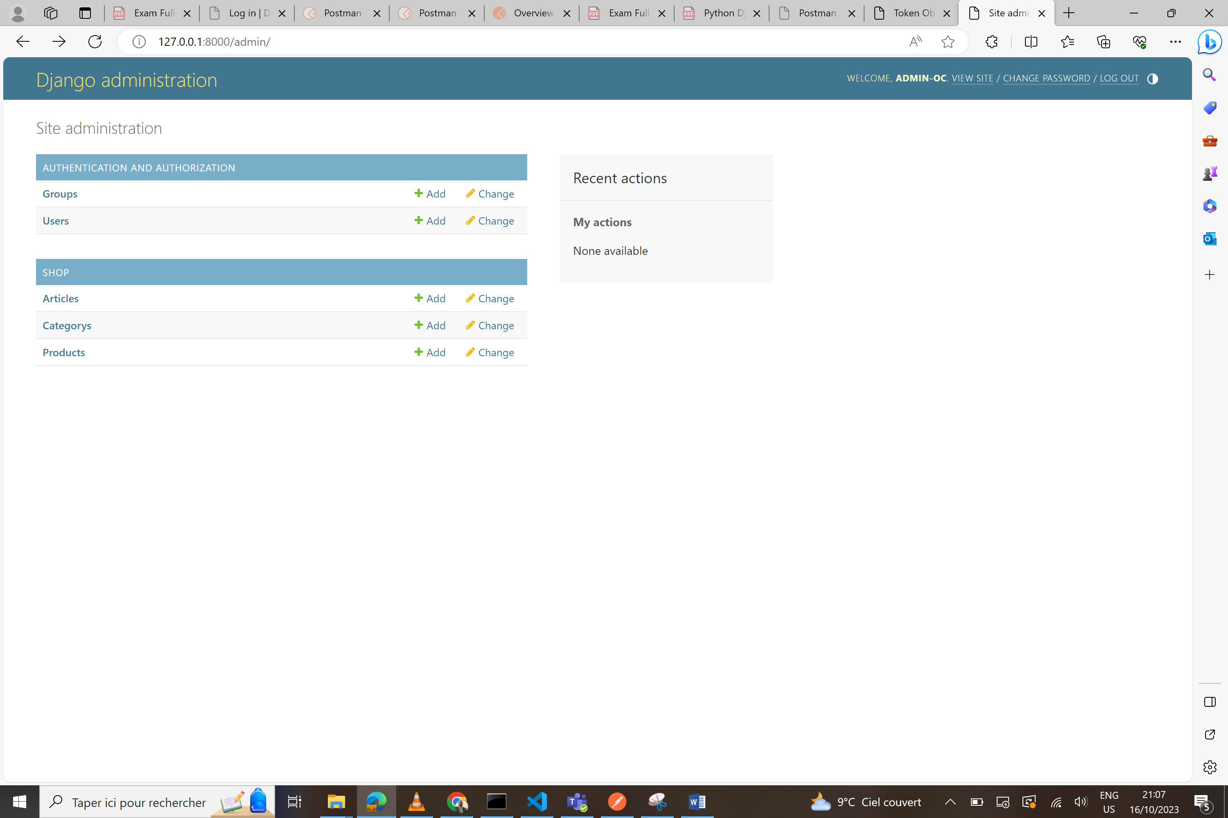
Django administRation

Slide 12
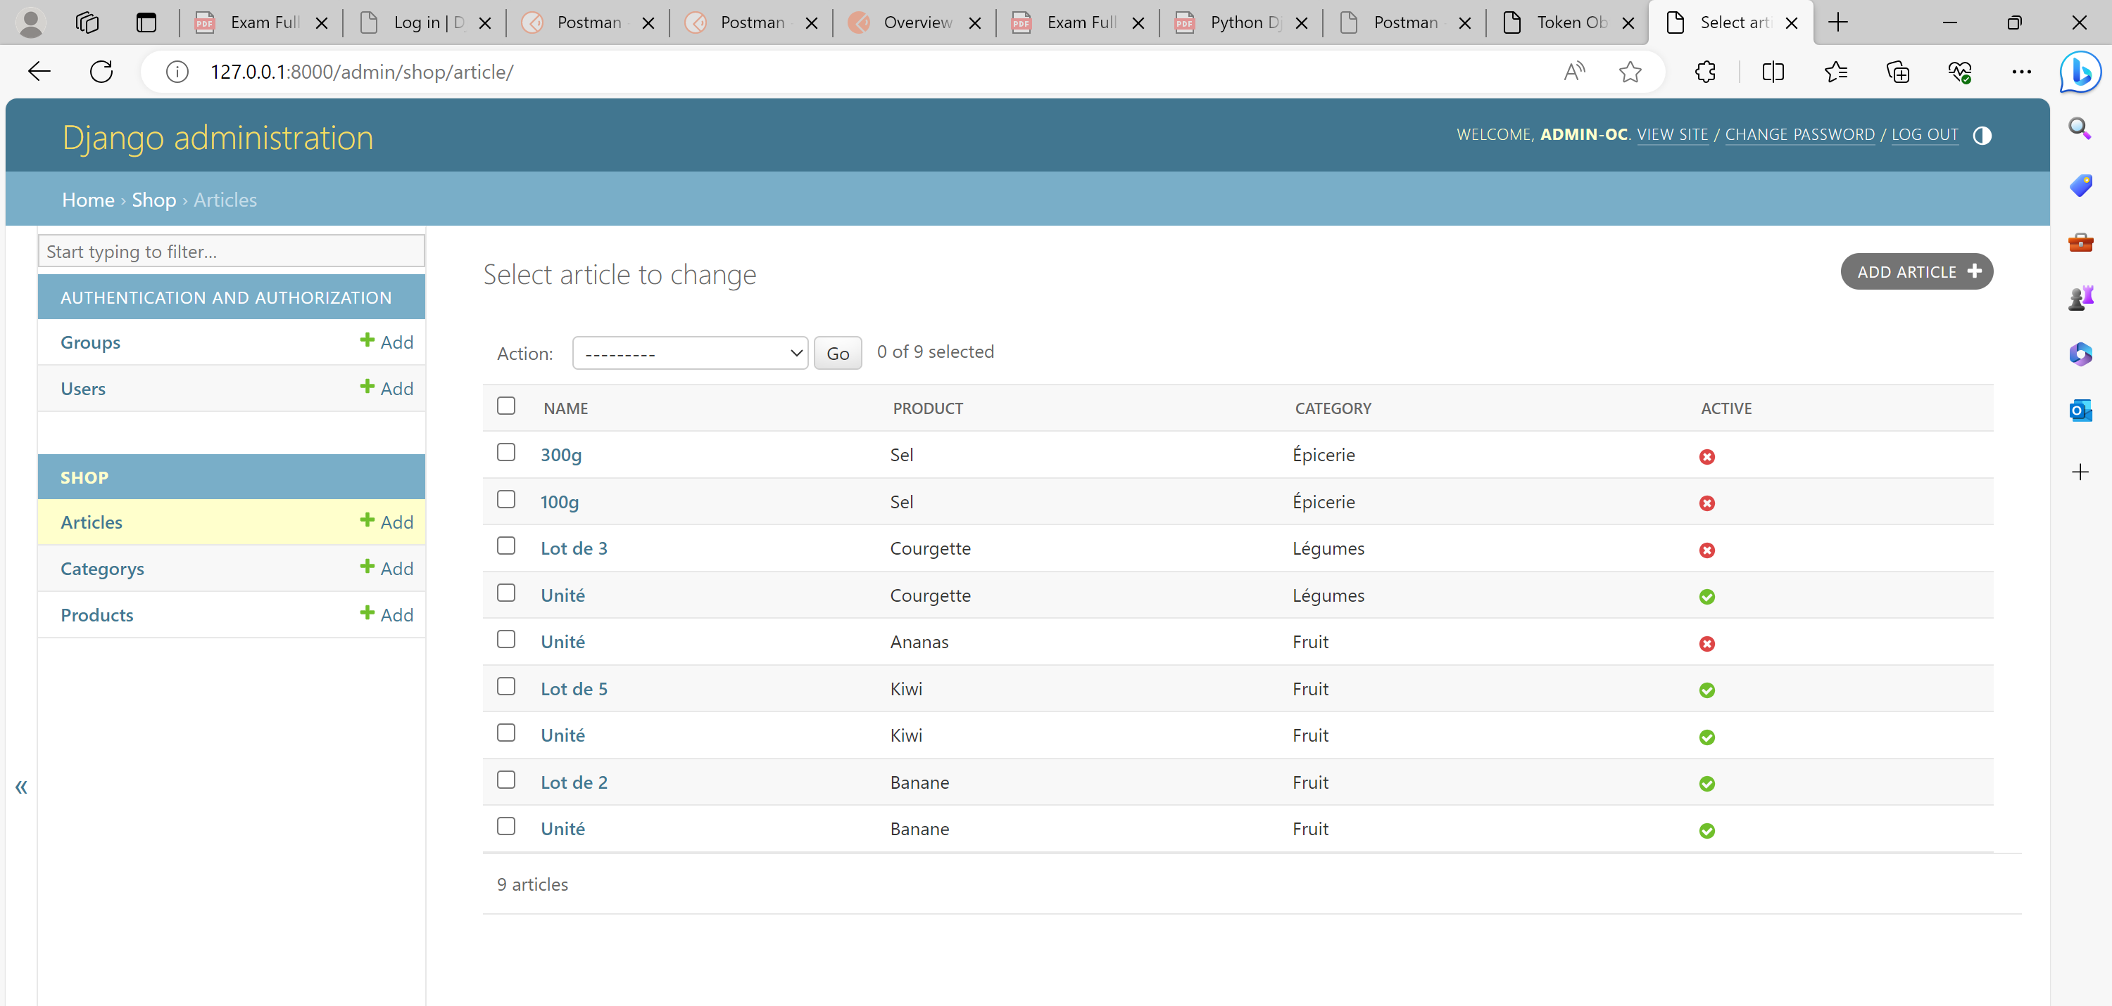

Slide 13
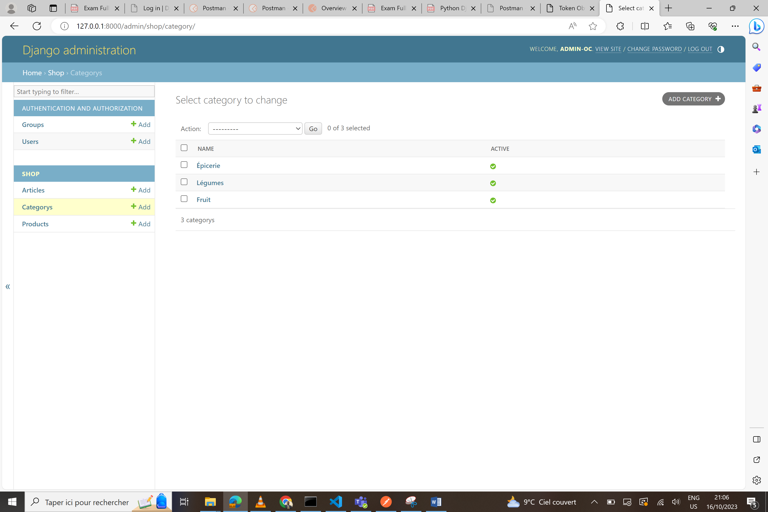

Slide 14
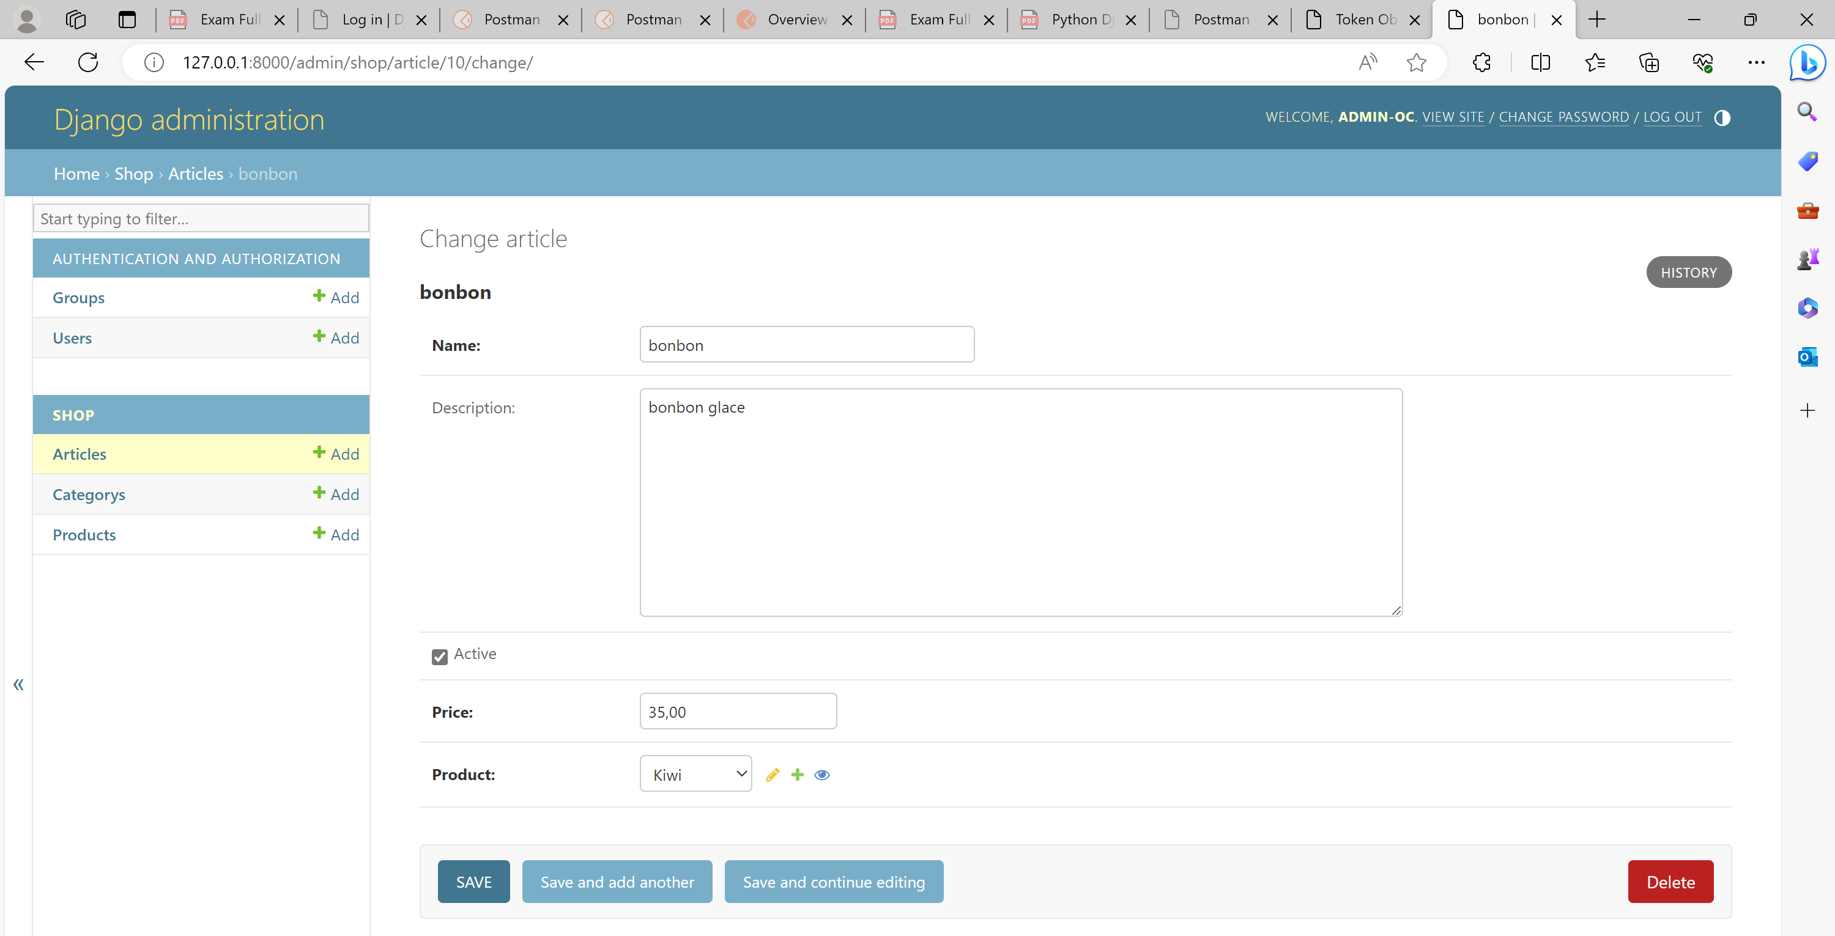

Slide 15
4. TECHNOLOGIES ET BIBLIOTHEQUES UTILISEES

Slide 16

Outils nécessaires
Éditeur de code ou VSCode
Python
Django
GitHub
Django Rest Framework
Simple JWT

Slide 17
5. Api endpoints

Slide 18
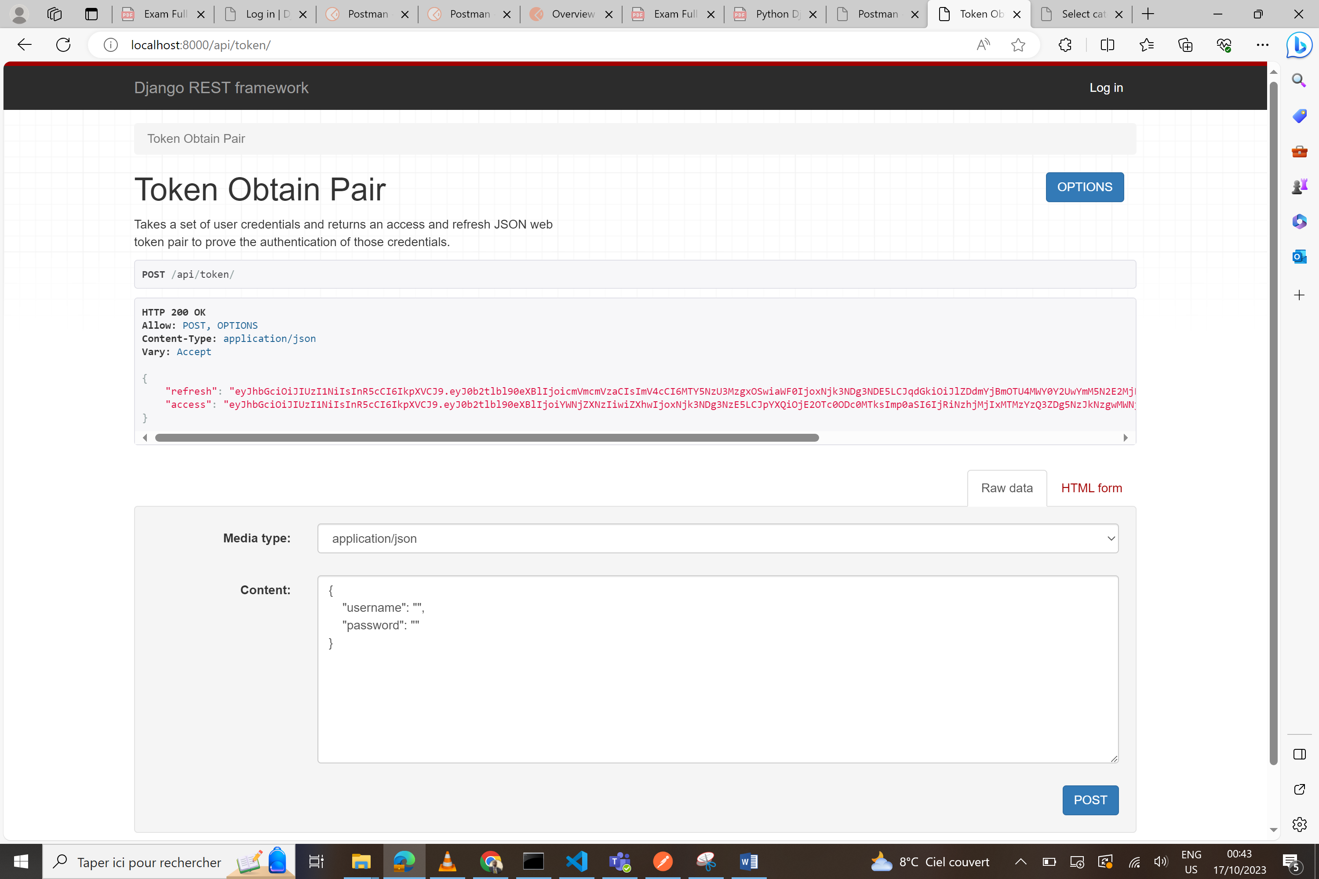
AFFICHAGE DES TOKENS ACCES ET REFRESH

Slide 19
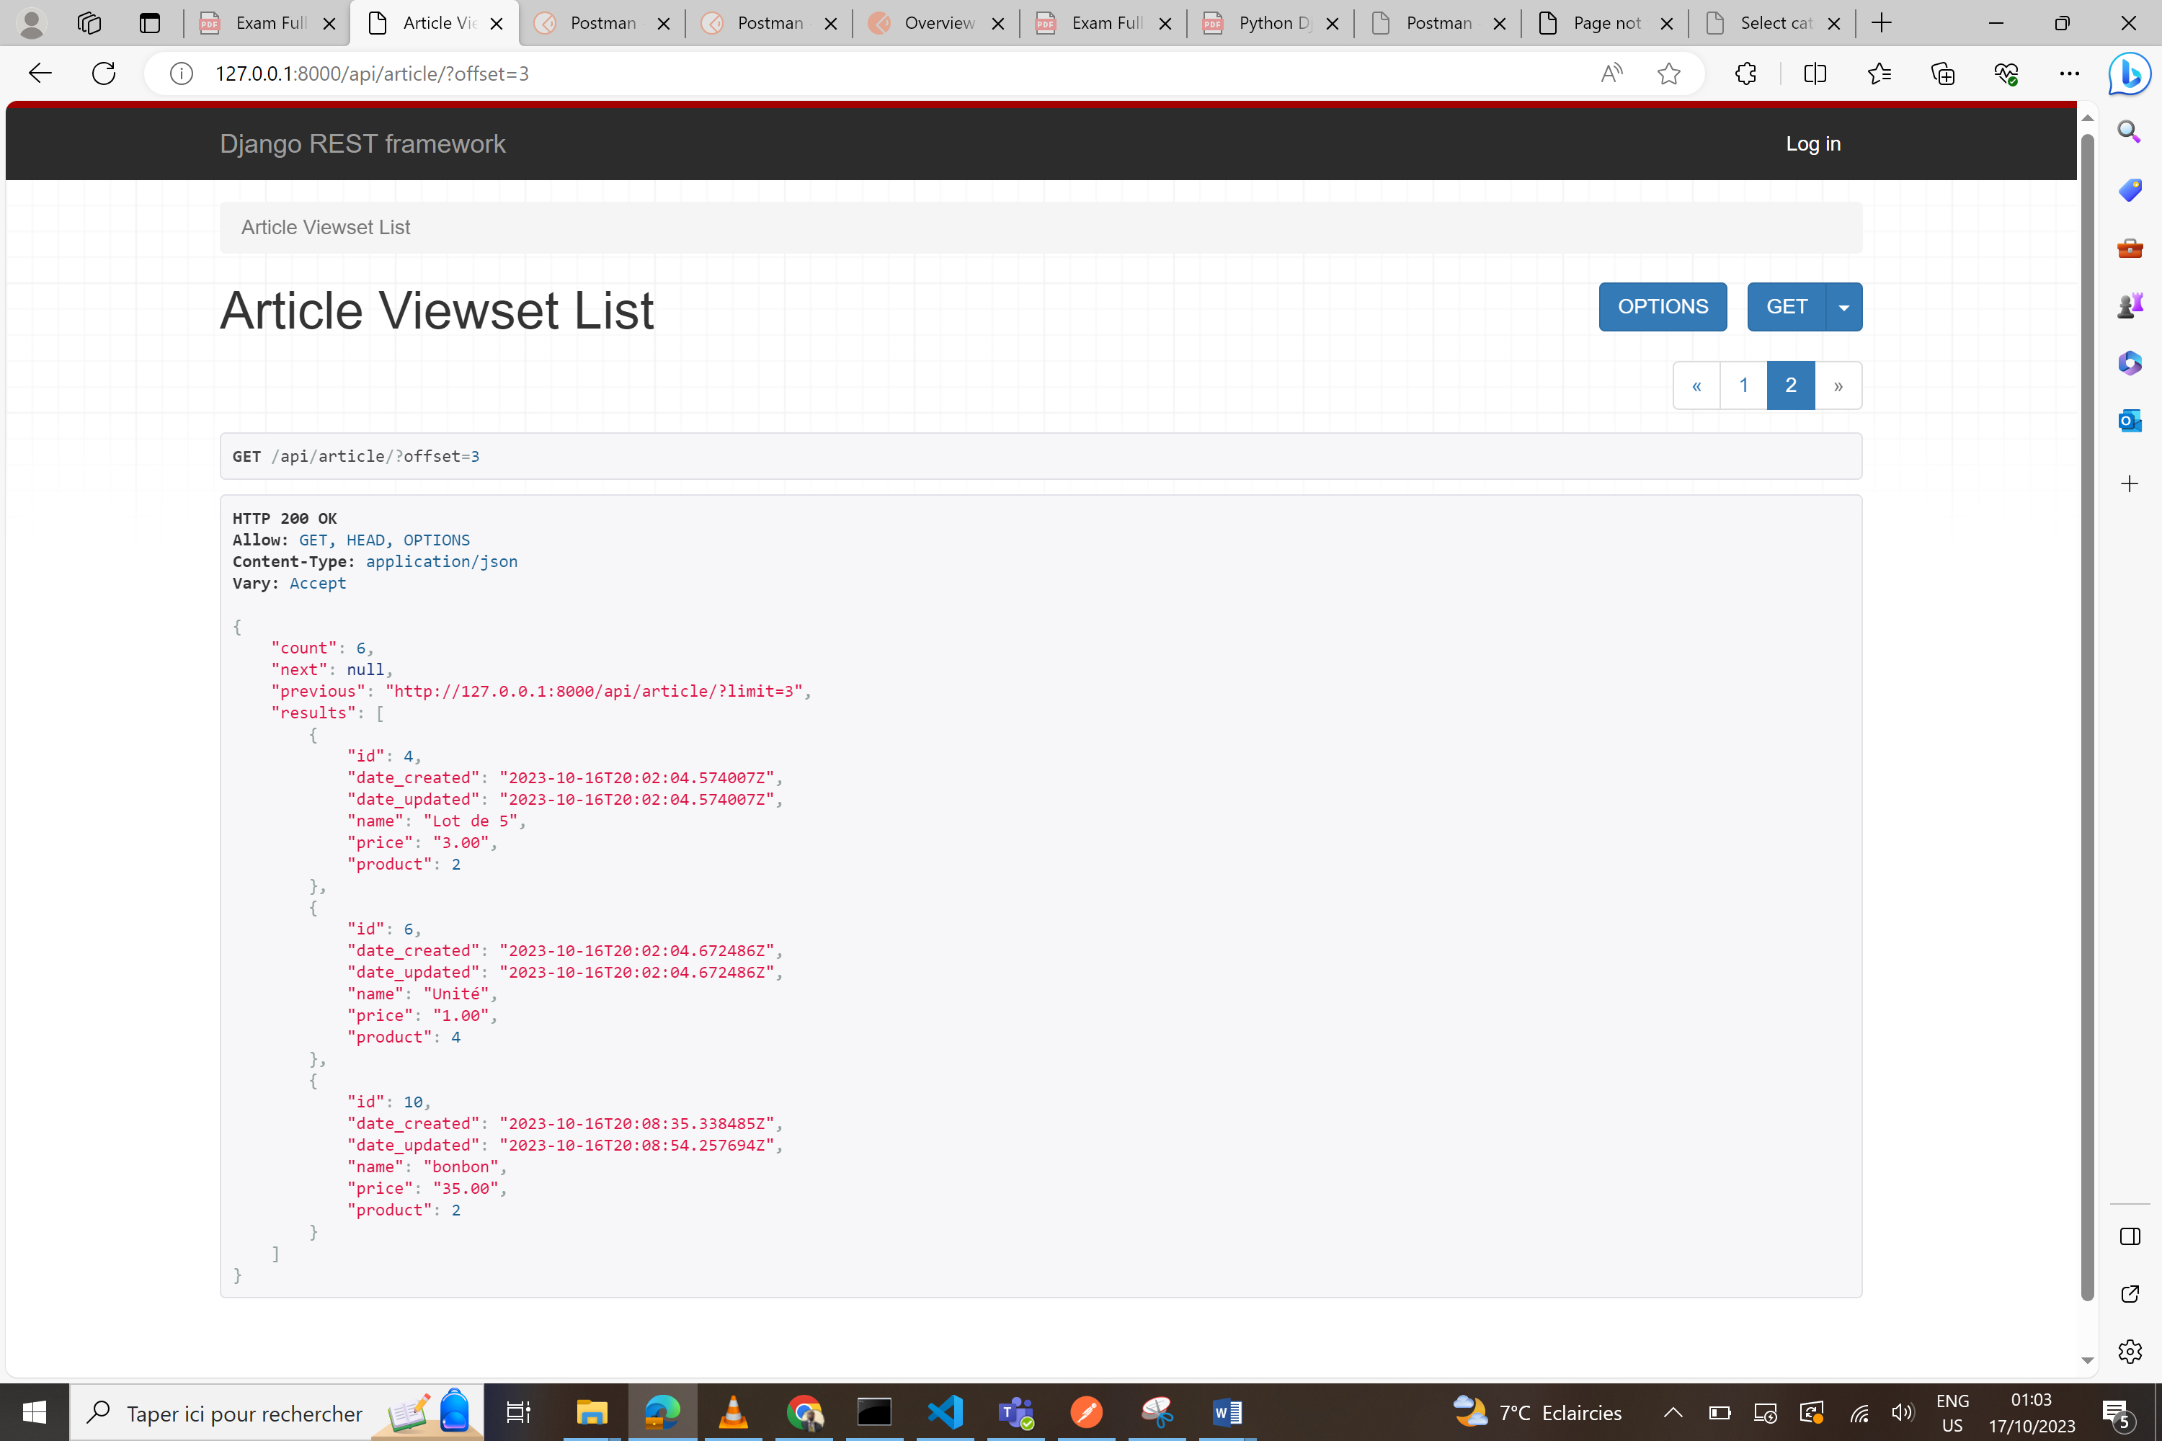
PAGINATION

Slide 20
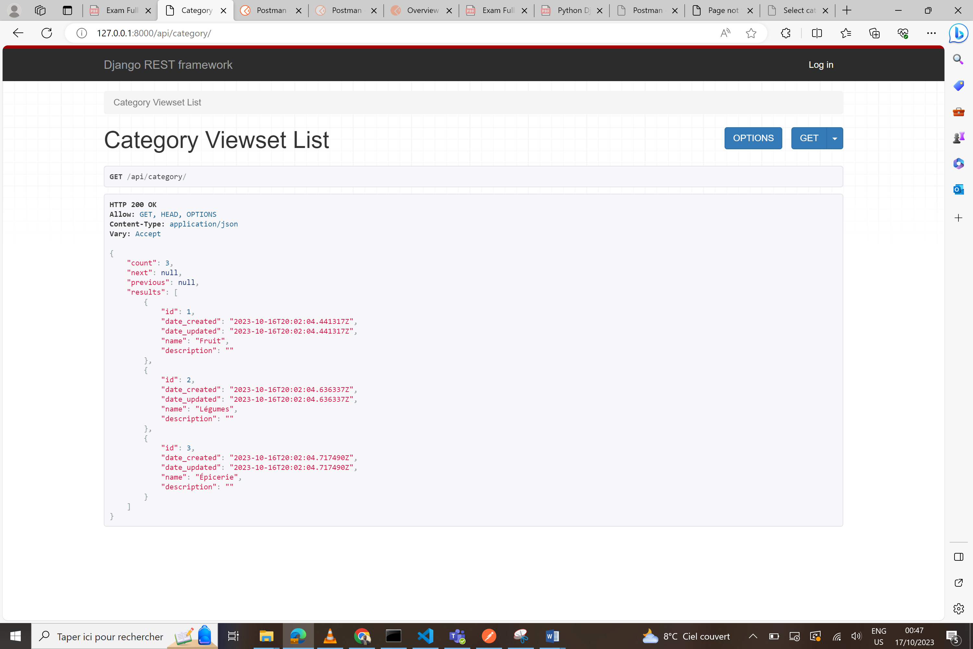
LISTE DES CATEGORIES

Slide 21
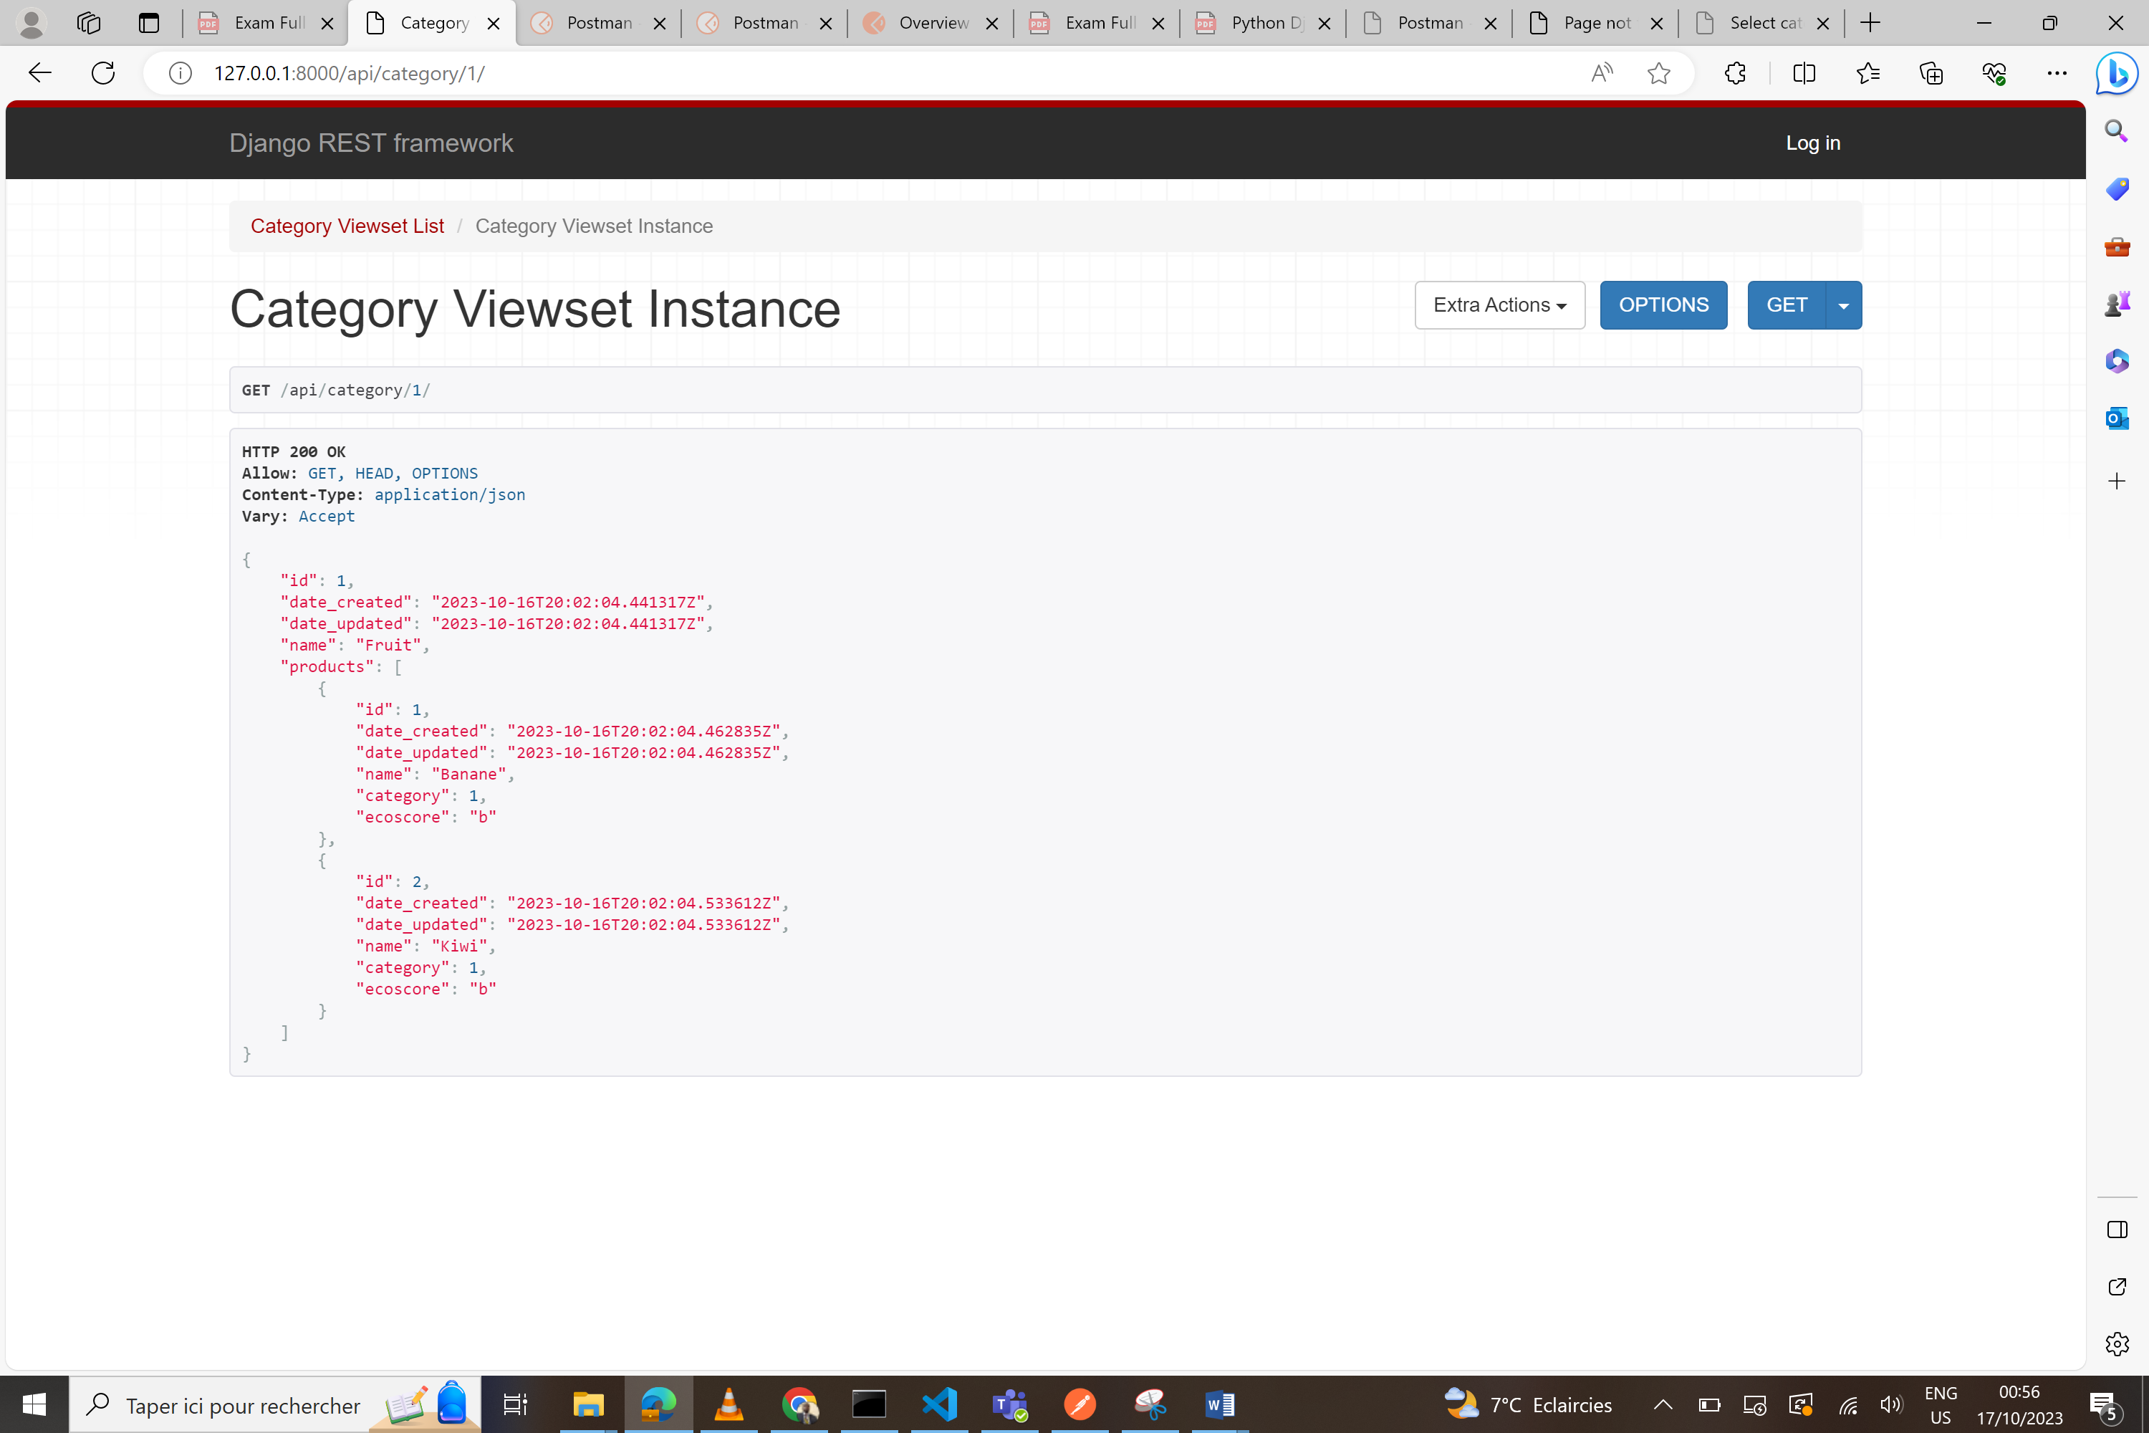
LISTE DES PRODUITS DE CATEGORIE 1

Slide 22
6. POSTMAN

Slide 23
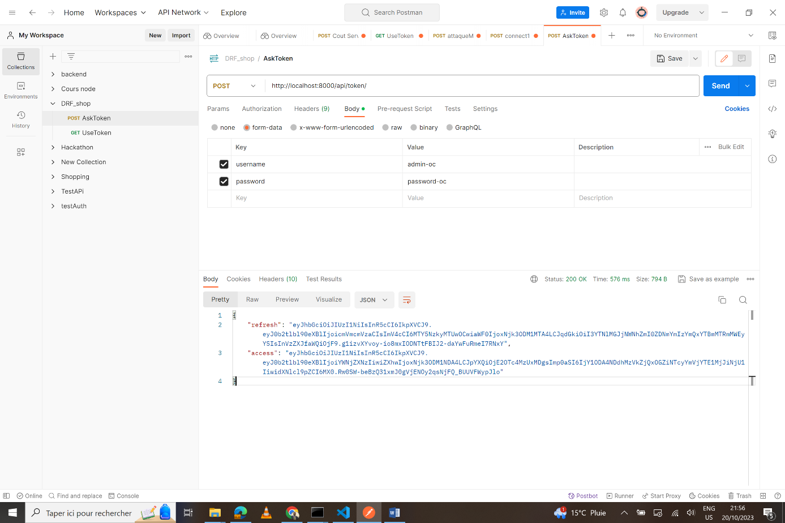
Demande et obtention de token access et de token refresh

Slide 24
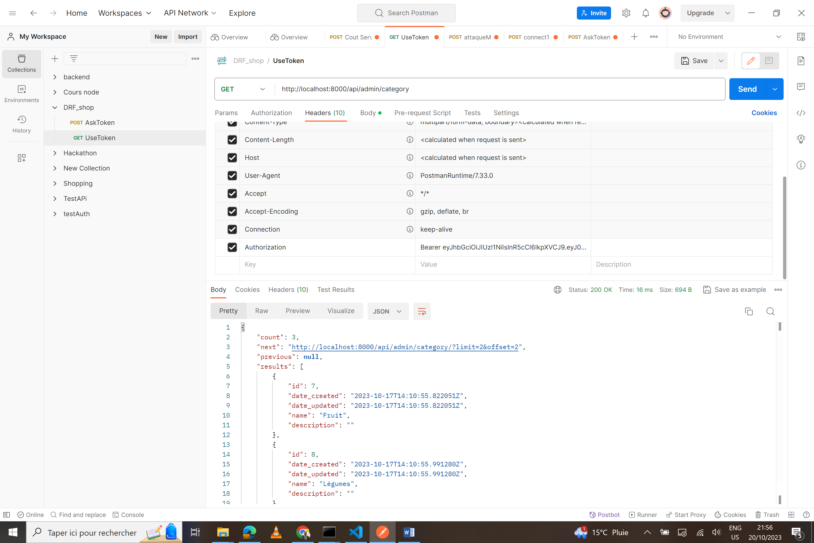
Demande et obtention de données avec token access

Slide 25

Demande et obtention de token access avec token refresh

Slide 26

7. CONCLUSION

Slide 27
En somme, nous avons utilisé Django Rest Framework pour notre projet de boutique en ligne. Nous avons créé nos endpoints et ensuite restreint l’accès à ces endpoints. De plus, nous avons aussi tente de faire des tests sur cette API.
Nous avons amélioré les appels à l’API grâce aux serializers et amélioré le rendu des endpoints.
Enfin, nous avons sécurisé notre API avec l’authentification.
Nous avons intégré Simple JWT au projet pour donner et rafraîchir des tokens.
Nous avons différencié les accès à certains endpoints entre utilisateurs afin de permettre l’administration de la boutique en utilisant des ModelViewsets. La pagination a aussi été intégrée afin de faciliter l’affichage des données.

Slide 28



Thanks!

